Slide 1
Evangelierna

Slide 2
Evangelierna
Evangelium = glädjebud
4 st evangelium i bibeln
  Synoptiska evangelierna; Markus, Matteus och Lukas
  Johannes är skriven senare.
Syften
Vilken bibelsyn läser man med?

Slide 3

Ca 40 år = Norrmalmstorgsdramat

Slide 4
Olika karaktärer
Markus
  Skriven kring år 70.
  Skriver till hednakristna i Rom.
  Är tydlig med att Jesus är Messias.
Matteus
  Skriven kring år 75-90.
  Skriver för judarna.
  Messiashemligheten – Jesus är Messias, men säger det inte rätt ut, utan det är underförstått.
Lukas
  Skriven kring 75-90.
  Betonar andens betydelse och att Jesus budskap riktar sig mot hela mänskligheten och inte bara judarna.
Notes:
STANNA HÄR!!!!
Att Matteus skriver för judarna framgår av att Messiashemligheten gör att Jesus inte själv sa att han var Messias, men att alla insåg detta ändå. Det är underförstått.

Slide 5
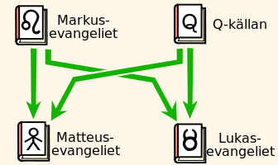
Hypotesen ”Q-källan”

